Slide 1
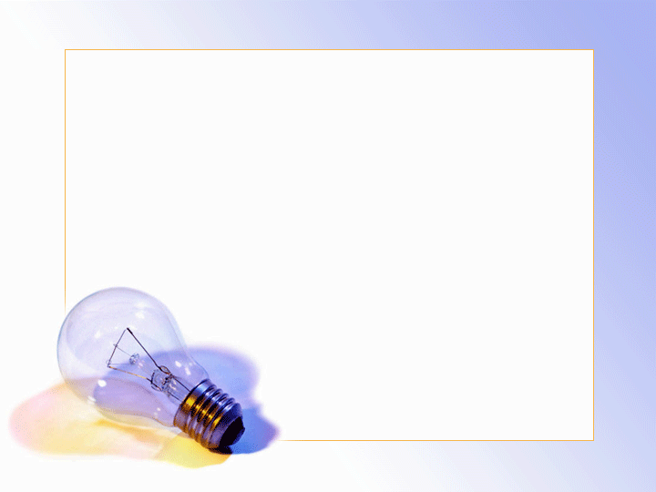
ระบบบ้านอัจฉริยะ
Smart Home
นาย จักรกฤช เทพมงคล 46015339
นาย สุทิรัตน์ แคนดา 46015383
นาย ธีรสิทธิ์ สุขศิริพรฤทธิ์ 46015352
อาจารย์ที่ปรึกษา
อ. เจริญ วงษ์ชุ่มเย็น
ภาควิชาวิศวกรรมคอมพิวเตอร์ คณะวิศวกรรมศาสตร์
สถาบันเทคโนโลยีพระจอมเกล้าเจ้าคุณทหารลาดกระบัง
ปีการศึกษา 2548

Slide 2
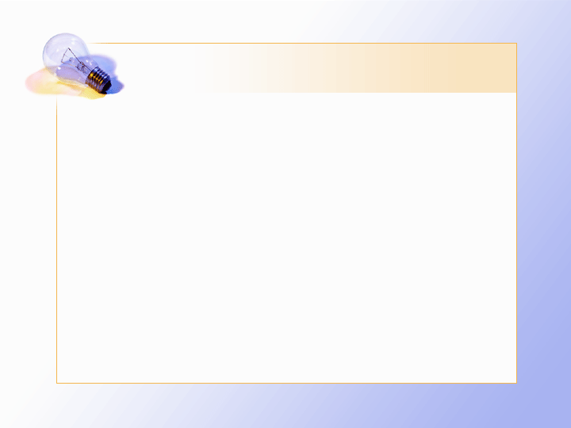
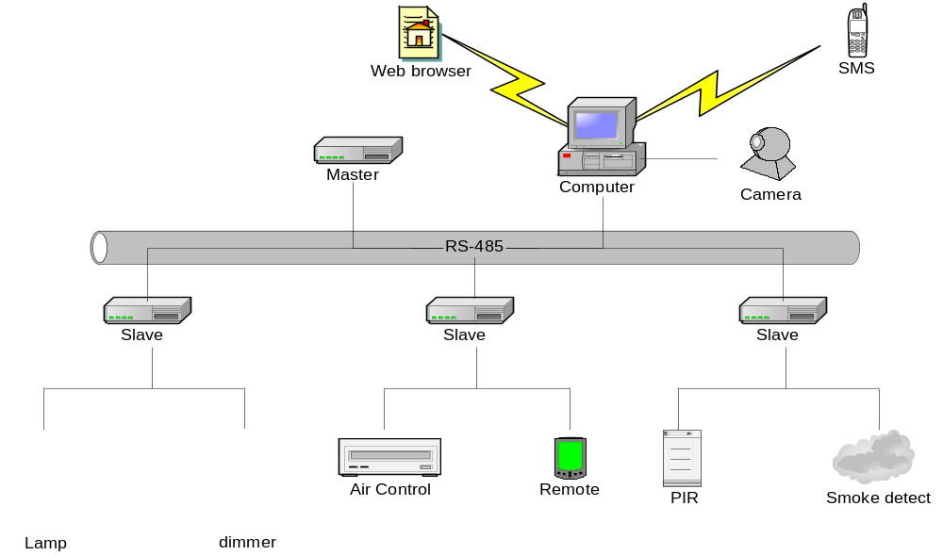
Smart Home Overview

Slide 3
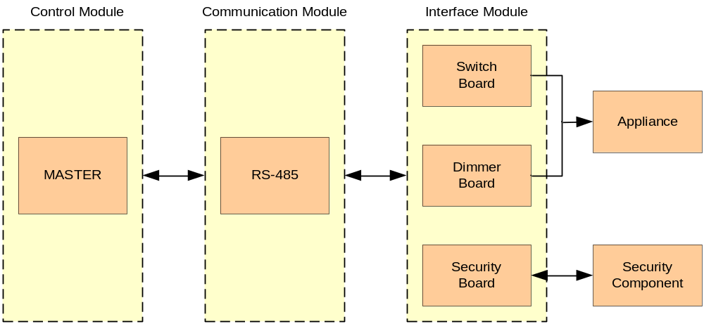
Hardware

Slide 4
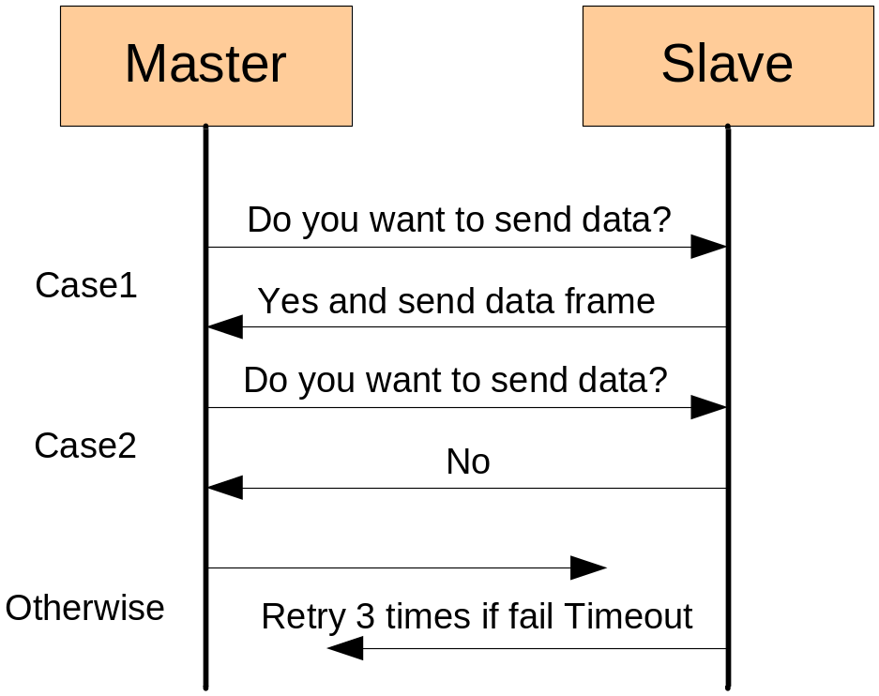
Master-Slave Pattern

Slide 5
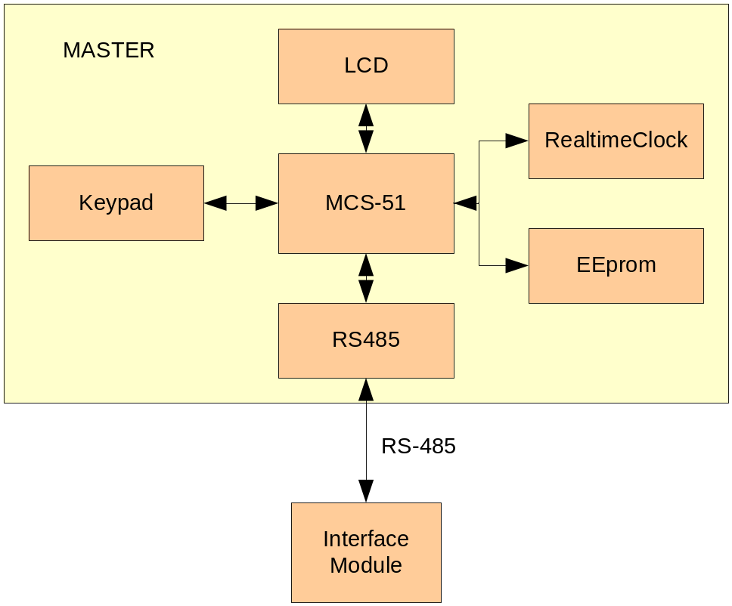
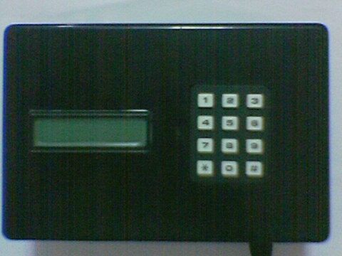
Master Board

Slide 6
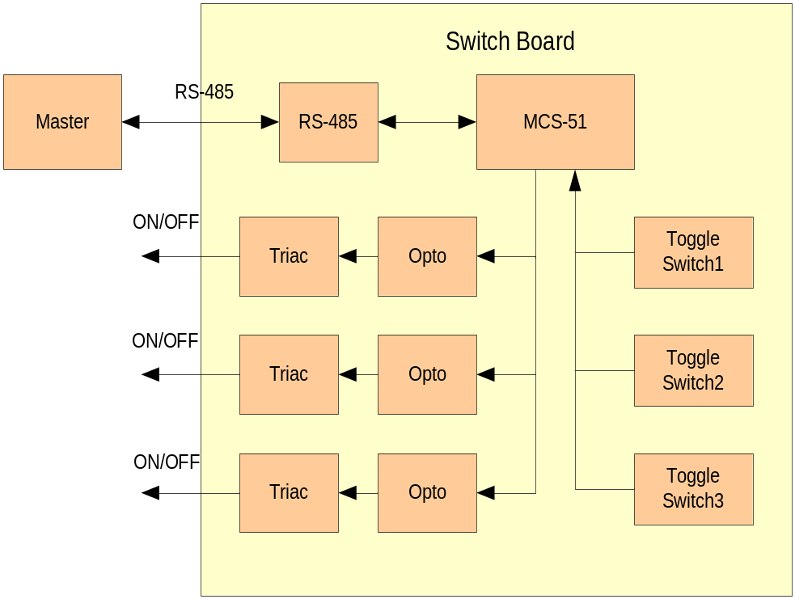
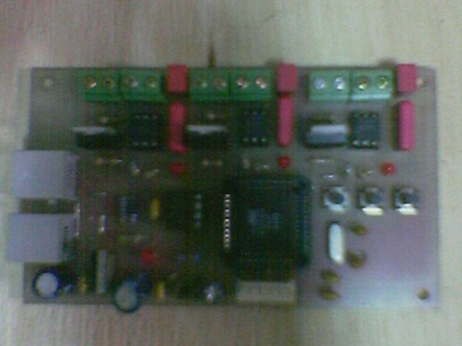
Switch Board

Slide 7
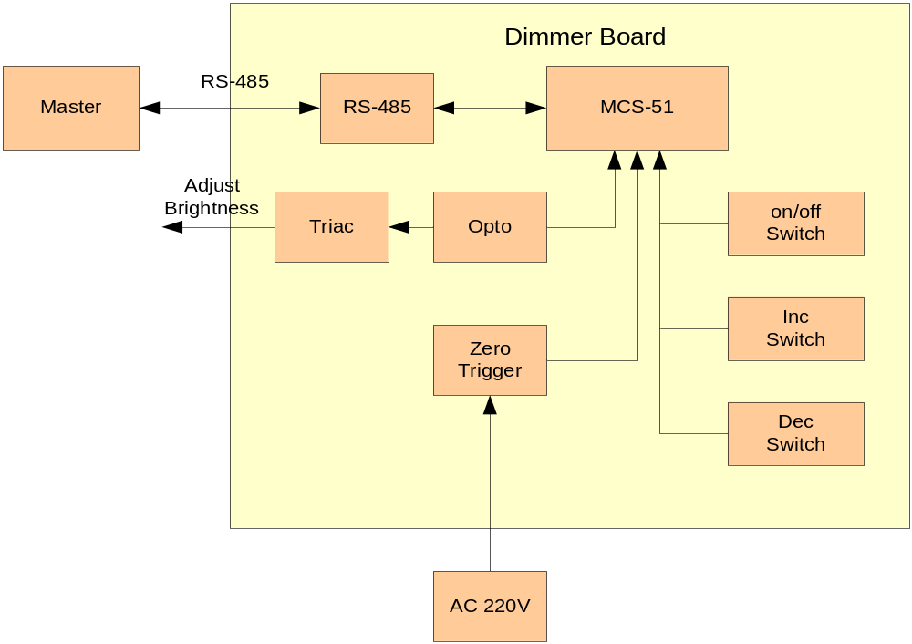
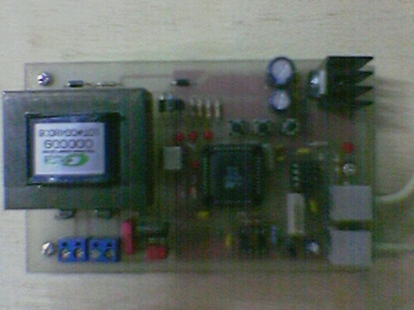
Dimmer Board

Slide 8
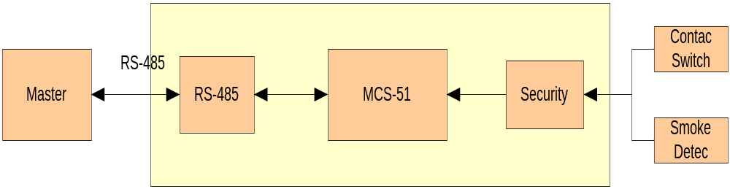
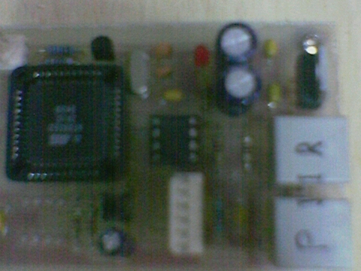
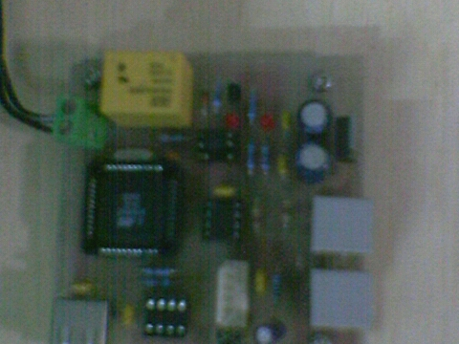
Security Board

Slide 9
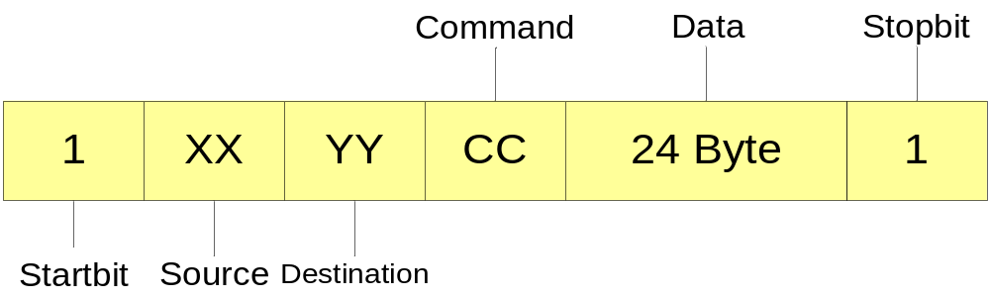
Protocol

Slide 10
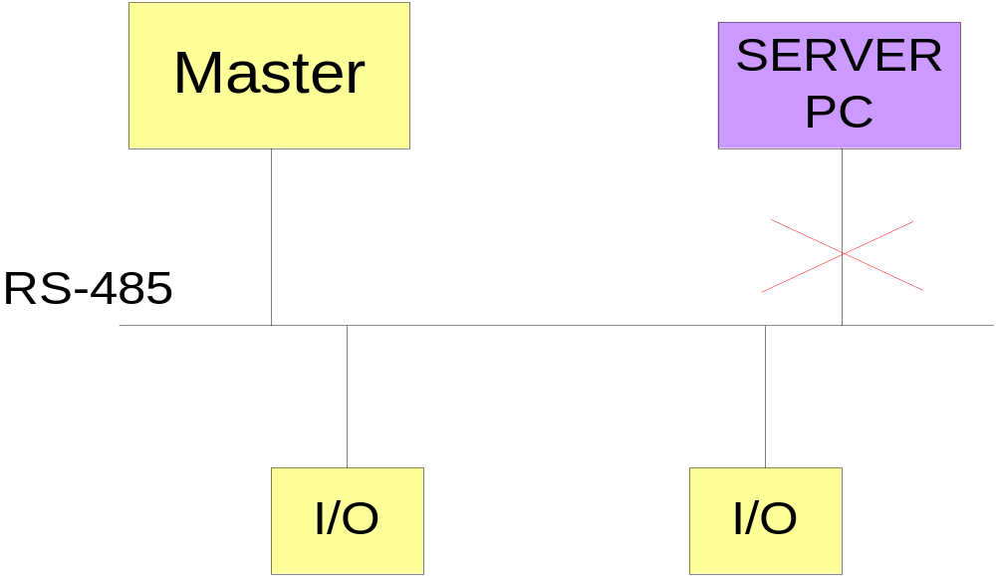
Base on Master Board

Slide 11
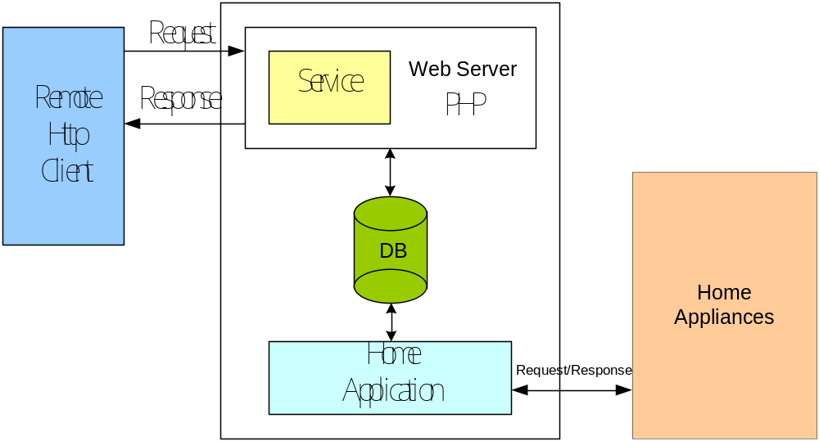
Smart Home Server
Architecture

Slide 12
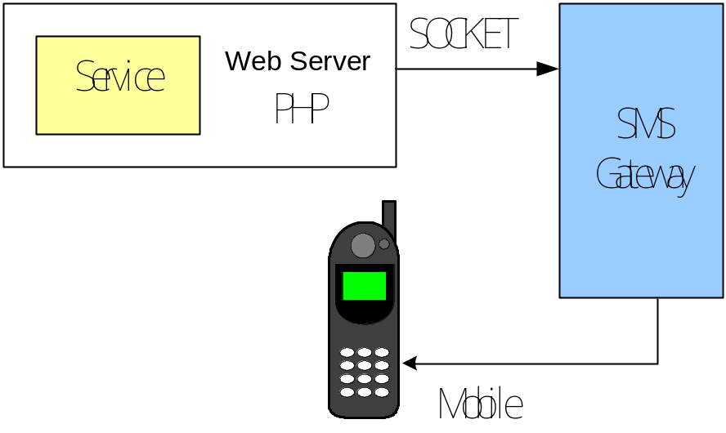
แสดงการส่ง SMS

Slide 13
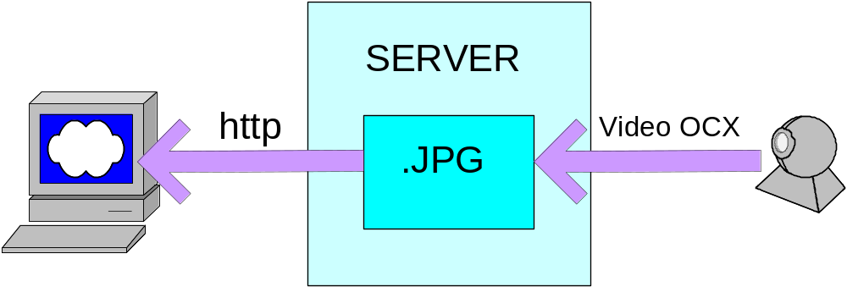
แสดงการดูภาพผ่านกล้อง

Slide 14
Hardware Testing
Module | การทดสอบ | ผลการทำงาน
Master Board | การสื่อสารข้อมูลกับอินเตอร์เฟสโมดูล | สามารถสื่อสารกับอินเตอร์เฟสโมดูลได้
 | สั่งงานควบคุมอุปกรณ์ในระบบ | สามารถควบคุมได้
 | การสื่อสารข้อมูลกับคอมพิวเตอร์ | สามารถรับ-ส่ง ข้อมูลกันได้
 | ควบคุมการทำงานของระบบได้ด้วยตนเอง | สามารถทำงานได้
 | เลือกโหมดการทำงานของระบบ | สามารถเลือกโหมดการทำงานได้

Slide 15
Hardware Testing
Module | การทดสอบ | ผลการทดสอบ
Dimmer Board | การสื่อสารข้อมูลกับ Master Board | สามารถสื่อสารกันได้
 | การปรับความสว่างของหลอดไฟ | สามารถปรับความสว่างทั้งแบบ AutoและManual
Switch Board | การสื่อสารข้อมูลกับ Master Board | สามารถสื่อสารกันได้
 | การเปิด-ปิดอุปกรณ์ไฟฟ้า | สามารถเปิด-ปิดอุปกรณ์ไฟฟ้าได้ทั้งแบบ Auto และ Manual

Slide 16
Hardware Testing
Module | การทดสอบ | ผลการทดสอบ
Security Board | การสื่อสารข้อมูลกับ Master Board | สามารถติดต่อกันได้
 | การตรวจจับผู้บุกรุก | สามารถตรวจจับได้
 | การตรวจจับควัน | สามารถตรวจจับได้

Slide 17
Problem
ปัญหาที่พบ
  Master-Slave Pattern ถ้ามีSlaveมาเชื่อมต่อในระบบมากๆ จะทำให้การส่งข้อมูลช้าลง

Slide 18
สรุปผล
สามารถควบคุมและดูสถานะของอุปกรณ์ไฟฟ้าผ่านคอมพิวเตอร์ได้
ระบบสามารถทำงานได้โดยที่ไม่ต้องเชื่อมต่อคอมพิวเตอร์เข้าไปในระบบ
สามารถดูภาพเหตุการณ์ภายในบ้านผ่าน browser ได้

